Slide 1
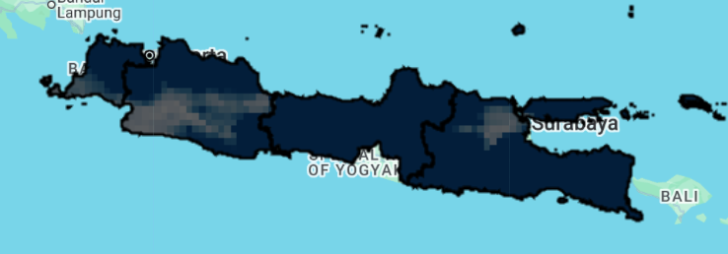
UAS (Tugas Besar)
Plot data GsMAP (V8) untuk waktu yang sama seperti pada file excell terlampir.
Plot data dengan tipe shaded and warna plot (palette) sesuai petunjuk pada file excell.
Tambahkan atribut warna palette.
Tuliskan script Java yang digunakan pada slide kedua.
Buat Analisa dari data yang diplot.
Contoh plot data hujan untuk pulau Jawa

Slide 2
Script Java
// ===============================
// IDENTITAS MAHASISWA
// ===============================
var STUDENT_NAME = 'Arisky Myardi';
// ===============================
// WAKTU (SESUAI EXCEL)
// ===============================
var START = '2024-01-07';
var END_INCLUSIVE = '2024-01-08';
var END_EXCLUSIVE = ee.Date(END_INCLUSIVE).advance(1, 'day');
// ===============================
// DATASET & BAND
// ===============================
var BAND = 'hourlyPrecipRateGC';
// ===============================
// VISUALISASI
// ===============================
var PALETTE = [
'1621a2',
'ffffff',
'03ffff',
'13ff03',
'efff00',
'ffb103',
'ff2300'
];
var VIS_MIN = 0;
var VIS_MAX = 80;
var VIS = {
min: VIS_MIN,
max: VIS_MAX,
palette: PALETTE
};
// ===============================
// BATAS ADMINISTRASI
// ===============================
var gaul1 = ee.FeatureCollection('FAO/GAUL_SIMPLIFIED_500m/2015/level1');
var sumateraProv = [
'Aceh',
'Sumatera Utara',
'Sumatera Barat',
'Riau',
'Kepulauan Riau',
'Jambi',
'Sumatera Selatan',
'Bengkulu',
'Lampung'
];
var roiFc = gaul1
.filter(ee.Filter.eq('ADM0_NAME', 'Indonesia'))
.filter(ee.Filter.inList('ADM1_NAME', sumateraProv));

Slide 3
// ===============================
// JUDUL PETA
// ===============================
var titleText =
'Akumulasi Hujan GSMaP V8 (mm) — Pulau Sumatera\n' +
'Periode: ' + START + ' s/d ' + END_INCLUSIVE;
Map.add(ui.Label({
value: titleText,
style: {
position: 'top-center',
fontWeight: 'bold',
fontSize: '14px',
padding: '8px',
backgroundColor: 'rgba(255,255,255,0.75)'
}
}));
// ===============================
// LEGENDA
// ===============================
function addLegendHorizontalPro(opts) {
var title = opts.title;
var min = opts.min;
var max = opts.max;
var palette = opts.palette;
var tickVals = opts.tickVals;
var panel = ui.Panel({
style: {
position: 'bottom-left',
padding: '10px',
backgroundColor: 'rgba(255,255,255,0.9)',
border: '1px solid rgba(0,0,0,0.3)'
}
});
var ROI = roiFc.geometry();
// ===============================
// IMAGE COLLECTION
// ===============================
var ic = ee.ImageCollection('JAXA/GPM_L3/GSMaP/v8/operational')
.filterDate(START, END_EXCLUSIVE)
.select(BAND);
// ===============================
// AKUMULASI HUJAN
// ===============================
var accum = ic.sum()
.rename('accum_mm')
.clip(ROI)
.set({
'student_name': STUDENT_NAME,
'start_date': START,
'end_date_inclusive': END_INCLUSIVE,
'end_date_exclusive': END_EXCLUSIVE.format('YYYY-MM-dd'),
'dataset': 'JAXA/GPM_L3/GSMaP/v8/operational',
'band': BAND,
'units': 'mm (approx accumulation; hourly sum)',
'palette': PALETTE.join(',')
});
// ===============================
// PETA
// ===============================
Map.centerObject(ROI, 5);
Map.addLayer(accum, VIS, 'GSMaP V8 Accum (mm) — Sumatera');
// Boundary
var outline = ee.Image().paint(roiFc, 1, 2);
Map.addLayer(outline, {min: 0, max: 1}, 'Boundary Sumatera');

Slide 4
panel.add(ui.Label({
value: title,
style: {fontWeight: 'bold'}
}));
var gradient = ee.Image.pixelLonLat()
.select('longitude')
.multiply((max - min) / 100)
.add(min);
var colorBar = ui.Thumbnail({
image: gradient.visualize({min: min, max: max, palette: palette}),
params: {bbox: [0, 0, 100, 10], dimensions: '240x16'}
});
panel.add(colorBar);
var labels = ui.Panel({
layout: ui.Panel.Layout.flow('horizontal')
});
tickVals.forEach(function(v) {
labels.add(ui.Label(v.toString(), {stretch: 'horizontal', textAlign: 'center'}));
});
panel.add(labels);
panel.add(ui.Label('mm (akumulasi)'));
Map.add(panel);
}
addLegendHorizontalPro({
title: 'Legenda Akumulasi Hujan',
min: VIS_MIN,
max: VIS_MAX,
palette: PALETTE,
tickVals: [0, 20, 40, 60, 80]
});
// ===============================
// STATISTIK
// ===============================
var stats = accum.reduceRegion({
reducer: ee.Reducer.mean()
.combine(ee.Reducer.max(), '', true)
.combine(ee.Reducer.min(), '', true)
.combine(ee.Reducer.percentile([50, 90, 95]), '', true),
geometry: ROI,
scale: 10000,
maxPixels: 1e13
});
print('Statistik akumulasi hujan (mm) — Sumatera:', stats);
print('Metadata image:', accum.toDictionary());

Slide 5
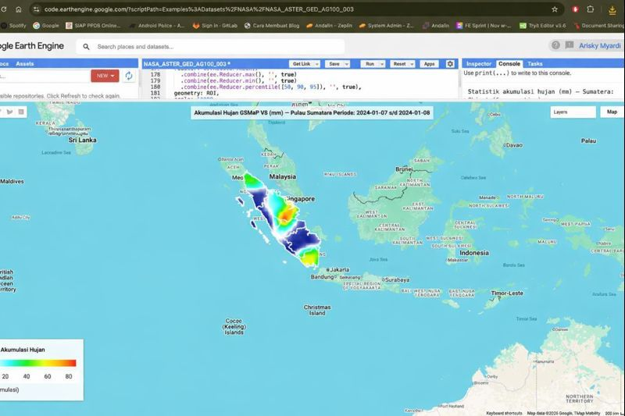

Slide 6
Analisa
Berdasarkan hasil visualisasi akumulasi curah hujan menggunakan data GSMaP V8 untuk periode 7–8 Januari 2024, terlihat bahwa distribusi hujan di Pulau Sumatera menunjukkan variasi spasial yang cukup signifikan.
Wilayah dengan warna biru hingga hijau muda merepresentasikan akumulasi hujan rendah hingga sedang (sekitar 0–40 mm). Area ini mendominasi sebagian wilayah barat Sumatera, khususnya di pesisir barat dan beberapa bagian tengah pulau.
Sementara itu, warna kuning hingga merah yang terlihat di bagian tengah–timur Sumatera menunjukkan akumulasi hujan tinggi hingga sangat tinggi, dengan nilai mencapai 60–80 mm selama periode pengamatan. Intensitas hujan yang tinggi ini umumnya berkorelasi dengan daerah dataran rendah dan wilayah yang dipengaruhi oleh sistem konvektif aktif.
Pola hujan yang lebih tinggi di wilayah tengah dan timur Sumatera dapat dikaitkan dengan pengaruh angin monsun barat yang membawa massa udara lembap dari Samudra Hindia, serta interaksi dengan kondisi topografi Pulau Sumatera. Proses ini mendorong terbentuknya awan hujan secara intensif dalam periode waktu yang relatif singkat.
Secara keseluruhan, hasil plot menunjukkan bahwa selama periode 7–8 Januari 2024, Pulau Sumatera mengalami kondisi musim hujan aktif, dengan akumulasi hujan bervariasi dari rendah hingga sangat tinggi. Visualisasi GSMaP V8 mampu menggambarkan distribusi spasial hujan secara jelas dan konsisten dengan karakteristik klimatologis wilayah Indonesia bagian barat pada bulan Januari.

